Slide 1

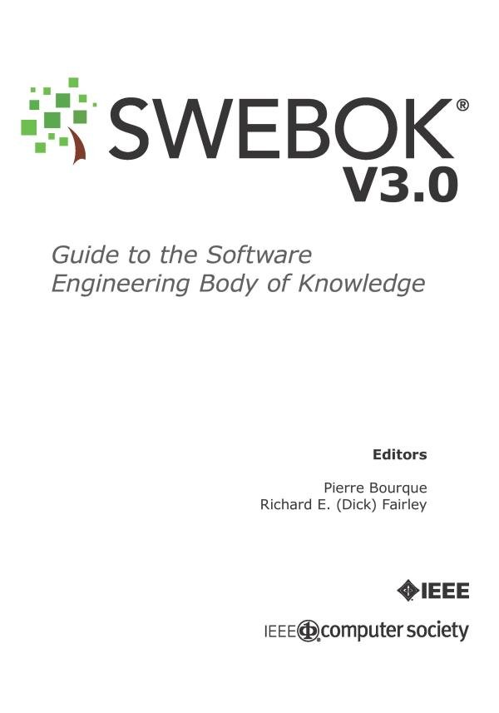
Modelos e Métodos de Engenharia de Software
Fulano da Silva
1 de maio de 2022
Notes:
NOTE: Want a different image on this slide? Select the picture and delete it. Now click the Pictures icon in the placeholder to insert your own image.

Slide 2
Avaliação
Todo o conteúdo abordado
Apresentação escrita (normas)
Apresentação oral (explicação de conteúdos)
Gráficos e imagens utilizadas
Tempo utilizado

Slide 3
Chapter 9: Software Engineering Models and Methods
1. Modeling
1.1. Modeling Principles
1.2. Properties and Expression of Models
1.3. Syntax, Semantics, and Pragmatics
1.4. Preconditions, Postconditions, and Invariants
2. Types of Models
2.1. Information Modeling
2.2. Behavioral Modeling
2.3. Structure Modeling
3. Analysis of Models
3.1. Analyzing for Completeness
3.2. Analyzing for Consistency
3.3. Analyzing for Correctness
3.4. Traceability
3.5. Interaction Analysis
4. Software Engineering Methods
4.1. Heuristic Methods
4.2. Formal Methods
4.3. Prototyping Methods
4.4. Agile Methods

Slide 4
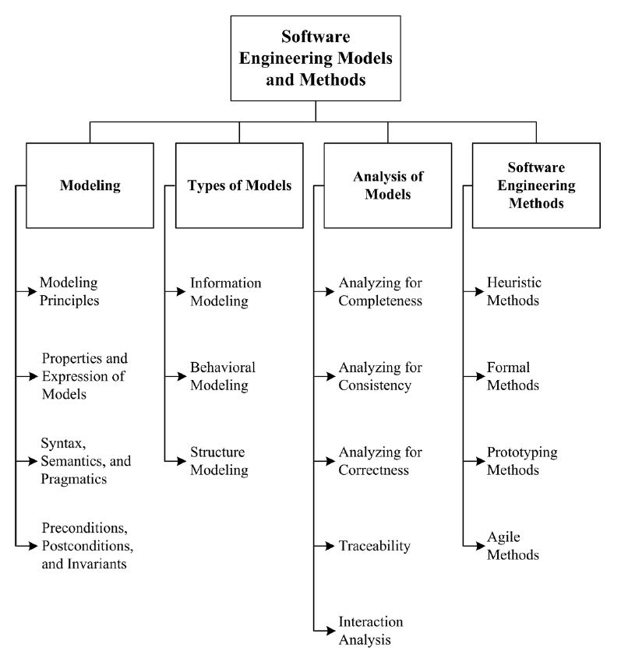
9.1 Modelagem

Slide 5
9.1 Modelagem
9.1.1 Princípios de Modelagem
9.1.2 Propriedades e Expressão de Modelos
9.1.3 Sintaxe, Semântica e Pragmatismo
9.1.4 Precondições, Poscondições e Invariantes

Slide 6
9.1.1 Princípios de Modelagem

Slide 7
9.1.2 Propriedades e Expressão de Modelos

Slide 8
9.1.3 Sintaxe, Semântica e Pragmatismo

Slide 9
9.1.4 Precondições, Poscondições e Invariantes

Slide 10
9.2 Tipos de Modelos

Slide 11
9.2 Tipos de Modelos
9.2.1 Modelagem da Informação
9.2.2 Modelagem Comportamental
9.2.3 Modelagem Estrutural

Slide 12
9.2.1 Modelagem da Informação

Slide 13
9.2.2 Modelagem Comportamental

Slide 14
9.2.3 Modelagem Estrutural

Slide 15
9.3 Análise de Modelos

Slide 16
9.3 Análise de Modelos
9.3.1 Análise de Completeza
9.3.2 Análise de Consistência
9.3.3 Análise de Exatidão (Correção)
9.3.4 Rastreabilidade
9.3.5 Análise de Interação

Slide 17
9.3.1 Análise de Completeza

Slide 18
9.3.2 Análise de Consistência

Slide 19
9.3.3 Análise de Exatidão (Correção)

Slide 20
9.3.4 Rastreabilidade

Slide 21
9.3.5 Análise de Interação

Slide 22
9.4 Métodos de Engenharia de Software

Slide 23
9.4 Métodos de Engenharia de Software
9.4.1 Métodos Heurísticos
9.4.2 Métodos Formais
9.4.3 Métodos de Prototipação
9.4.4 Métodos Ágeis

Slide 24
9.4.1 Métodos Heurísticos

Slide 25
9.4.2 Métodos Formais

Slide 26
9.4.3 Métodos de Prototipação

Slide 27
9.4.4 Métodos Ágeis

Slide 28

Fulano da Silva
Ciência da Computação
UENF-CCT-LCMAT
Campos, RJ
Fulano@gmail.com
fulano@uenf.br

